Slide 1
희망 기업 분석 보고서

Slide 2
기업 선정기준
관심 분야
발전 가능성

Slide 3


기업 리스트

Slide 4
당근마켓
기업정보
1)업종: 중고거래 플랫폼
2)기업 구분: 중소기업
3)설립일: 2015년 7월
4)위치: 서울시 서초구
채용프로세스
프론트엔드 개발 | 웹 기반의 다양한 툴이나 프로덕트를 개발하고 UI/UX를 개선 | -HTML,CSS및 JavaScript가 익숙하신분 -TypeScript,Flow등 JS 정적 타이핑 툴 경험이 있으시분 -React.js 프로젝트 개발 경험이 있으신분 -Redux등 상태 관리 패턴 사용 경험이 있으신분

Slide 5
사업분야
이웃과 더 가까워지는 따뜻한 동네를 만들어요.
월평균 1,800만 명의 사용자, 하루 평균 사용 시간 20분, 1억 2천만 번의 연결. 중고 직거래로 시작한 당근마켓은 국내 최대의 지역 생활 커뮤니티 서비스로 나아가고 있어요. 이웃이 알려주는 진짜 우리 동네 정보, 내 근처에 숨어있는 좋은 가게를 발견하고, 이웃과 함께 소소한 일상을 나눌 수 있는 따뜻하고 풍요로운 동네 생활을 꿈꿔요.
사용자 가치를 최우선으로 생각해요
우리는 동네 안에서 연결되지 못한 가치 있는 정보를 발견하고, 지역 생활 속의 불편함을 해결하기 위해 모였어요. 만드는 사람이 불편할수록, 쓰는 사람은 편하다는 믿음으로 언제나 사용자 관점에서 생각하며 지속적인 테스트를 통해 답을 찾아요. 지역 커뮤니티와 이웃에 대한 공감, 동료를 향한 신뢰를 바탕으로 모두의 생활에 없어서는 안 될 최고의 서비스를 만들기 위해 노력해요.

Slide 6
번개장터
기업정보
1)업종: 중고거래 플랫폼
2)기업 구분: 벤처기업
3)설립일: 2011년
4)위치: 서울시 서초구

Slide 7
채용 프로세스
Web Frontend Engineer | • React, Angular 등 SPA 프레임워크 경험이 있으신 분 • Redux, MobX 또는 이와 유사한 client-side state management 경험이 있으신 분 • HTML, CSS등 W3C 웹 표준규격에 대한 이해가 있으신 분 • JavaScript 에 대한 이해가 있으신 분 • REST API 클라이언트 개발 경험이 있으신 분 • 크로스브라우징, 웹 표준, 웹 접근성에 대한 이해와 경험이 있으신 분 | • React, Angular 등 SPA 프레임워크 경험이 있으신 분 • Redux, MobX 또는 이와 유사한 client-side state management 경험이 있으신 분 • HTML, CSS등 W3C 웹 표준규격에 대한 이해가 있으신 분 • JavaScript 에 대한 이해가 있으신 분 • REST API 클라이언트 개발 경험이 있으신 분 • 크로스브라우징, 웹 표준, 웹 접근성에 대한 이해와 경험이 있으신 분

Slide 8
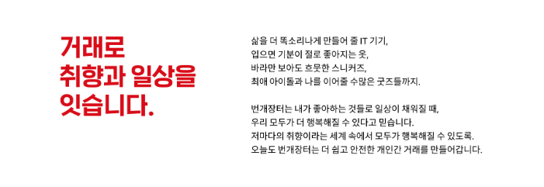
사업분야
저마다의 취향이라는 세계 속에서 모두가 행복해질 수 있도록,
오늘도 번개장터는 더 쉽고 안전한 개인간 거래를 만들어갑니다.

